Slide 1

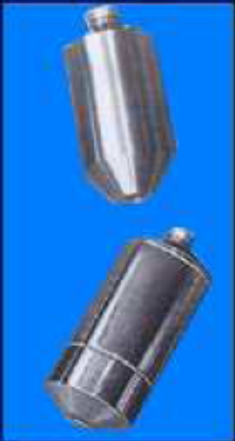
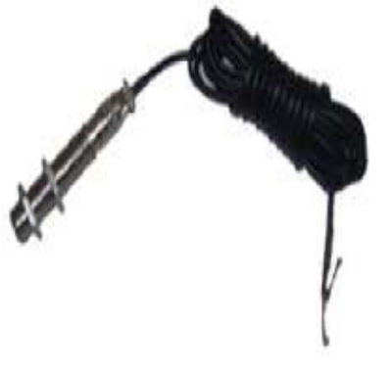
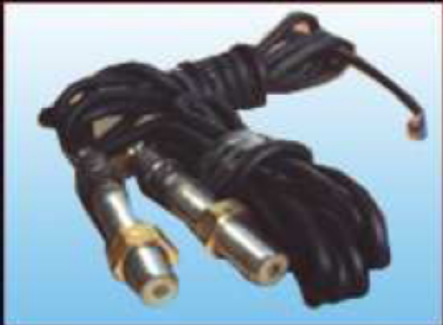
第7章 磁电式传感器
7.1 磁电感应式传感器
7.2 霍尔式传感器
Notes:
自然界和人类社会生活的许多地方都存在磁场或与磁场相关的信息。利用人工设置的永久磁体产生的磁场，可作为许多种信息的载体。因此，探测、采集、存储、转换、复现和监控各种磁场和磁场中承载的各种信息的任务，自然就落在磁电传感器身上。
•目前已经出现的半导体磁电传感器，主要有霍尔效应传感器（Hall effect sensor）、半导体磁致电阻器（Semiconductive magnetoresistor）、磁敏二极管（Magnetodiode）以及以这些元器件为磁— 电转换器（或称敏感头）的各种半导体磁敏功能器件。

Slide 2
7.1 磁电感应式传感器
磁电式传感器——通过电磁感应原理将被测量（如振动、转速、扭矩）转换成电势信号。
利用导体和磁场发生相对运动而在导体两端输出感应电势；属于机-电能量变换型传感器
优点:
不需要供电电源，电路简单，
性能稳定，输出阻抗小
Notes:
它不需要辅助电源就能把被测对象的机械量转换成易于测量的电信号, 是有源传感器。
由于它输出功率大且性能稳定, 具有一定的工作带宽（10～1000 Hz）, 所以得到普遍应用。

Slide 3
7.1 磁电感应式传感器
一、磁电式传感器的工作原理
二、动圈式磁电传感器
三、磁阻式磁电传感器
四、磁电式传感器的动态特性

Slide 4
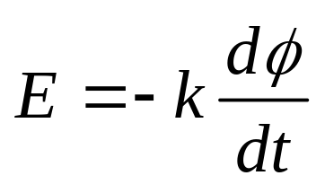
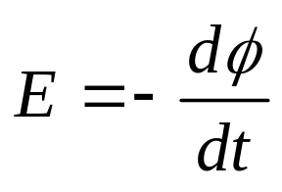
一、磁电式传感器的工作原理
7.1 磁电感应式传感器
法拉第电磁感应定律：
k为比例系数，E为感应电势，Φ为磁通。当E的单位为伏特（V），φ的单位为韦伯（Wb），t的单位为秒（s）时，k＝1，这时感应电势为：

Slide 5
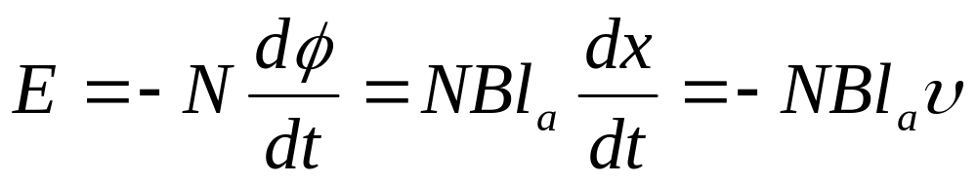
7.1 磁电感应式传感器
如果线圈是N匝，磁场强度是B，每匝线圈的平均长度la，线圈相对磁场运动的速度为υ=dx/dt。
则整个线圈中所产生的电动势为：

Slide 6
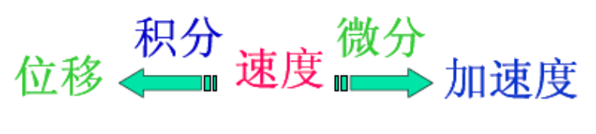
7.1 磁电感应式传感器
线圈相对磁场磁通变化率是由磁场强度、磁
路磁阻及线圈的运动速度决定的。
类型：恒磁通式和变磁通式（磁阻式）
动圈、动铁式
直接应用：测定速度
在信号调节电路中接积分电路，或微分 电路，磁电式传感器就可以用来测量位移或加速度。
Notes:
根据以上原理，人们设计出两种磁电式传感器结构：变磁通式和恒磁通式。变磁通式又称为磁阻式，恒磁通式又分为动圈式和动铁式。磁路系统产生恒定的直流磁场，磁路中的工作气隙固定不变，因而气隙中磁通也是恒定不变的。其运动部件可以是线圈（动圈式），也可以是磁铁（动铁式），动圈式和动铁式的工作原理是完全相同的。我们以动圈式为例。

Slide 7
二、 动圈式磁电传感器
7.1 磁电感应式传感器
1、 动圈式磁电传感器原理
2、 动圈式磁电传感器结构

Slide 8
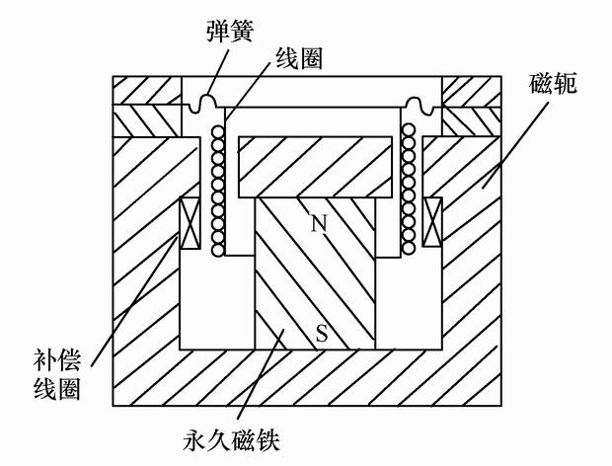
1. 动圈式磁电传感器原理
7.1 磁电感应式传感器
图5.1.1 动圈式磁电传感器原理图

Slide 9
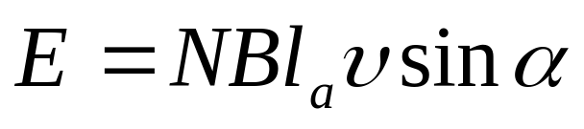
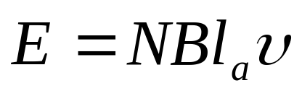
传感器原理
7.1 磁电感应式传感器
如果在线圈运动部分的磁场强度B是均匀的，则当线圈与磁场的相对速度为υ时，线圈的感应电动势：
α为运动方向与磁场方向间夹角，当α＝90°，线圈的感应电动势为：
Notes:
当N、B和la恒定不变时，E与υ=dx/dt成正比，根据感应电动势E的大小就可以知道被测速度的大小。

Slide 10
2. 动圈式磁电传感器结构
7.1 磁电感应式传感器
磁电式传感器构成：
1、磁路系统
由它产生恒定直流磁场。为了减小传感器的体积，一般都采用永久磁铁；
2、线圈
由它运动切割磁力线产生感应电动势。作为一个完整的磁电式传感器，除了磁路系统和线圈外，还有一些其它元件，如壳体、支承、阻尼器、接线装置等。

Slide 11
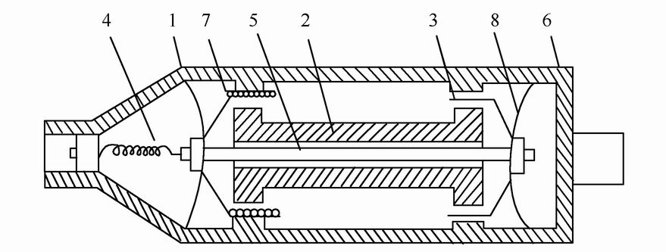
磁电式振动传感器的结构原理
7.1 磁电感应式传感器
图5.1.2 磁电式振动传感器的结构原理图
1-弹簧片 2-永久磁铁 3-阻尼器 4-引线
5-芯杆 6-外壳 7-线圈 8-弹簧片

Slide 12
基本工作原理：
7.1 磁电感应式传感器
该传感器在使用时，把它与被测物体紧固在一起，当物体振动时，传感器外壳随之振动，此时线圈、阻尼环和芯杆的整体由于惯性而不随之振动，因此它们与壳体产生相对运动，位于磁路气隙间的线圈就切割磁力线，于是线圈就产生正比于振动速度的感应电动势。该电动势与速度成一一对应关系，可直接测量速度，经过积分或微分电路便可测量位移或加速度。
Notes:
当壳体随被测振动体一起振动时，由于弹簧较软，运动部件质量相对较大， 当振动频率足够高（远大于传感器固有频率）时，运动部件惯性很大，来不及随振动体一起振动，近乎静止不动，振动能量几乎全被弹簧吸收，永久磁铁与线圈之间的相对运动速度接近于振动体振动速度，磁铁与线圈的相对运动切割磁力线，从而产生感应电势。

Slide 13
三、磁阻式磁电传感器
7.1 磁电感应式传感器
线圈和磁铁部分都是静止的，与被测物连接而运动的部分是用导磁材料制成的，在运动中，它们改变磁路的磁阻，因而改变贯穿线圈的磁通量，在线圈中产生感应电动势。
用来测量转速，线圈中产生感应电动势的频率作为输出，而感应电动势的频率取决于磁通变化的频率。
结构：开磁路、闭磁路

Slide 14
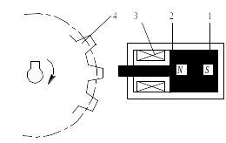
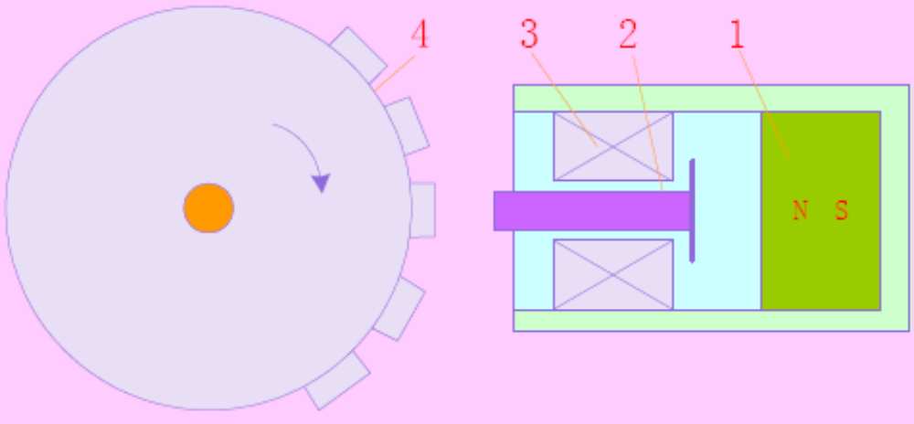
开磁路磁阻式转速传感器
7.1 磁电感应式传感器
1－永久磁铁
2－软铁
3－感应线圈
4－齿轮
结构比较简单，但输出信号较小，
当被测轴振动较大时，传感器输出波形失真较大。
Notes:
线圈、磁铁静止不动，测量齿轮安装在被测旋转体上，随被测体一起转动。每转动一个齿，齿的凹凸引起磁路磁阻变化一次，磁通也就变化一次，线圈中产生感应电势，其变化频率等于被测转速与测量齿轮上齿数的乘积。这种传感器结构简单，但输出信号较小，且因高速轴上加装齿轮较危险而不宜测量高转速的场合。

Slide 15
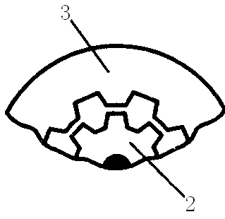
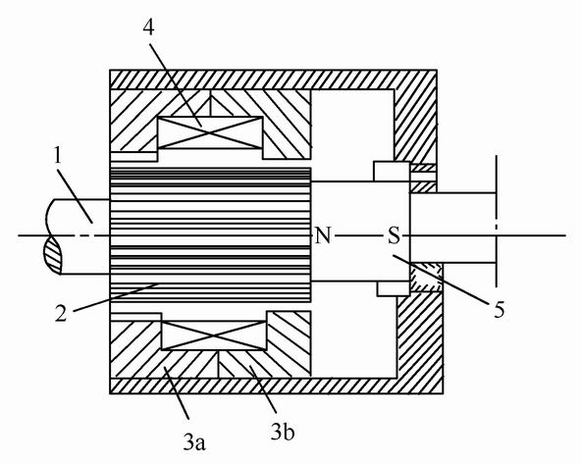
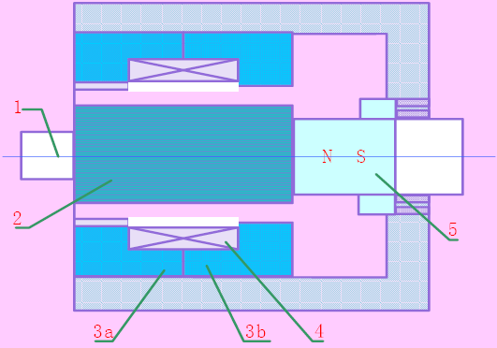
闭磁路磁阻式转速传感器
7.1 磁电感应式传感器
1 --转轴
2 --内齿轮
3a、3b --外齿轮
4 --线圈
5 --永久磁铁
图5.1.4 闭磁路磁阻式转速传感器

Slide 16
7.1 磁电感应式传感器
内、外齿轮的齿数相同，当转轴联结到被测轴上与被测图5.1.4 闭磁路磁组式转速传感器轴一起转动时，内外齿轮的相对运动使磁路气隙发生变化，因而磁阻发生变化并使贯穿于线圈的磁通量变化，在线圈中感应出电势。与开磁路情况相同，也可通过感应电动势频率测量转速。

Slide 17
特点：
7.1 磁电感应式传感器
传感器的输出电势取决于线圈中磁场变化速度，因而它是与被测速度成一定比例关系的。当转速太低时，输出电势很小，以致无法测量。所以这种传感器有一个下限工作频率，一般为50Hz左右，闭磁路转速传感器的下限频率可降低到30Hz左右。其上限工作频率可达100Hz。
Notes:
相同点
检测元件可通过测量感应电势的频率得到被测轴的转速。
区别
开磁路式结构简单，但输出信号小，转速高时信号失真较大。
闭磁路式在振动信号或转速高的场合，其测量精度高于开磁路式。

Slide 18
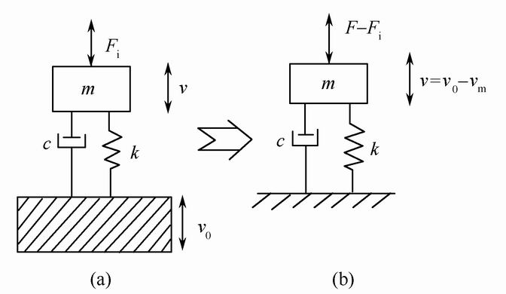
四、磁电式传感器的动态特性
7.1 磁电感应式传感器
等效机械系统
Vo为传感器外壳的运动速度，即被测物体运动速度；
Vm为传感器惯性质量块的运动速度。
Notes:
一个二阶系统。

Slide 19
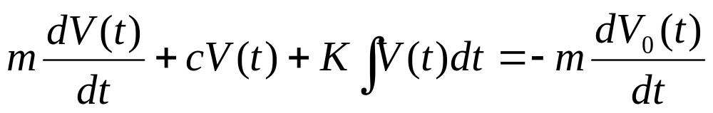
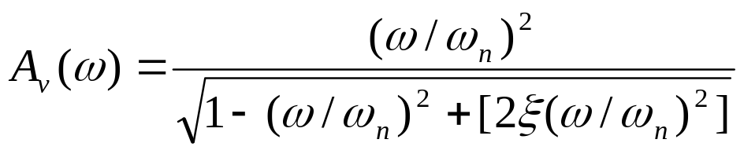
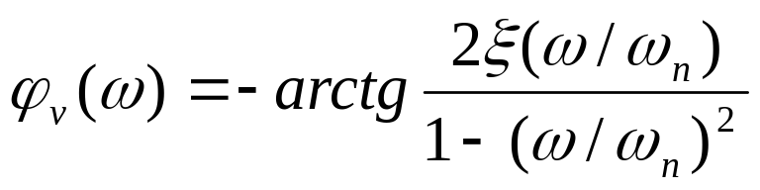
7.1 磁电感应式传感器
若V(t)为惯性质量块相对外壳的运动速度
运动方程
幅频特性
相频特性
式中，ω——被测振动的角频率；ξ——传感器运动系统的阻尼比
ω_{n}——传感器运动系统的固有角频率

Slide 20
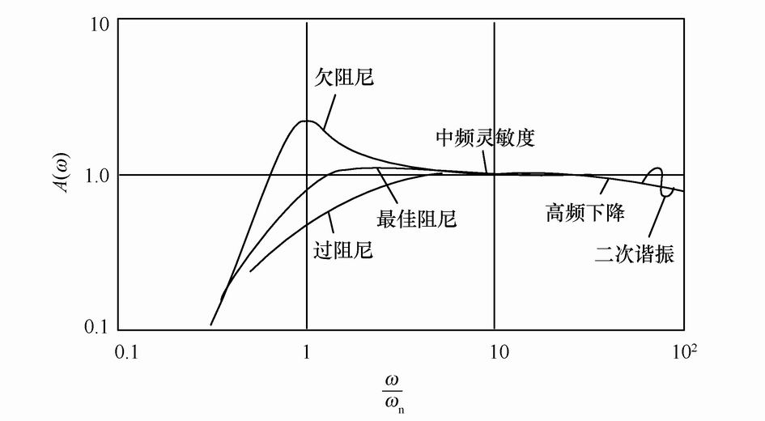
磁电式速度传感器的频率响应特性曲线
7.1 磁电感应式传感器
只有ω>>ω_{n}的情况下，A_{v}(ω)≈1，
相对速度V(t)的大小才可以作为被测振动速度V₀(t)的量度。
因此磁电式速度传感器的频率较低，一般为10--15Hz。

Slide 21
7.2 霍尔式传感器
霍尔传感器工作原理
霍尔元件的结构和基本电路
霍尔元件的主要特性参数
霍尔元件误差及补偿
霍尔式传感器的应用
Notes:
目前已经出现的半导体磁电传感器中发展最早、最成熟、应用最广泛、产量最大的，首推霍尔效应器件(以下简称霍尔器件)。

Slide 22
7.2 霍尔式传感器
一、霍尔传感器工作原理
霍尔器件是一种磁电传感器，其工作机理是霍尔效应。
霍尔效应
置于磁场中的静止载流导体，当它的电流方向与磁场方向不一致时，载流导体上平行于电流和磁场方向上的两个面之间产生电动势，这种现象称霍尔效应。该电势称霍尔电势。

Slide 23
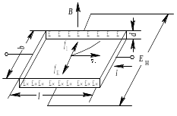
7.2 霍尔式传感器
如图7.2.1所示，在垂直于外磁场B的方向上放置一导电板，导电板通以电流I，方向如图所示。
图7.2.1 霍尔效应原理图

Slide 24
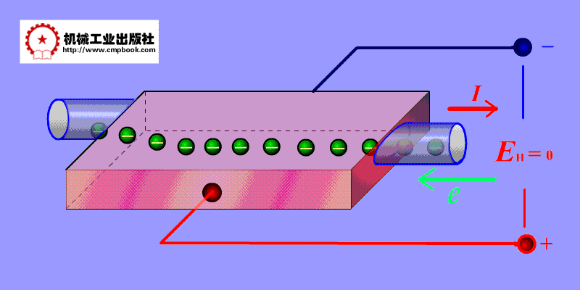
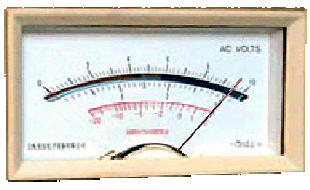
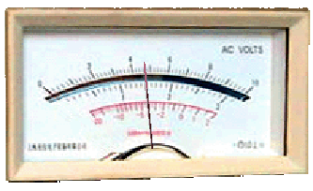
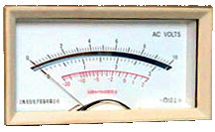
霍尔效应演示
d
a
b
c
当磁场垂直于薄片时，电子受到洛仑兹力的作用，向内侧偏移，在半导体薄片c、d方向的端面之间建立起霍尔电势

Slide 25
7.2 霍尔式传感器
导电板中的电流使金属中自由电子在电场作用下做定向运动。此时，每个电子受洛伦兹力fl的作用，f1的大小为
f_{l}=eBv
式中：e——电子电荷；
    v——电子运动平均速度；
    B——磁场的磁感应强度。

Slide 26
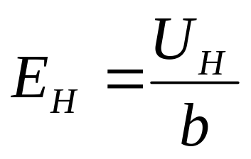
7.2 霍尔式传感器
f_{l}的方向在图7.2.1中是向内的，此时电子除了沿电流反方向作定向运动外，还在f_{l}的作用下漂移，结果使金属导电板内侧面积累电子，而外侧面积累正电荷，从而形成了附加内电场E_{H}， 称霍尔电场。该电场强度为
式中, UH为电位差。

Slide 27
7.2 霍尔式传感器
霍尔电场的出现，使定向运动的电子除了受洛伦兹力作用外，还受到霍尔电场力的作用，其力的大小为eE_{H}，此力阻止电荷继续积累。随着内、外侧面积累电荷的增加，霍尔电场增大，电子受到的霍尔电场力也增大，当电子所受洛伦磁力与霍尔电场作用力大小相等、方向相反，即
eE_{H}=eBv
E_{H}=vB
此时电荷不再向两侧面积累，达到平衡状态。

Slide 28
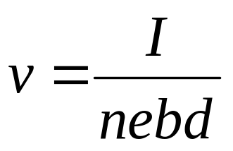
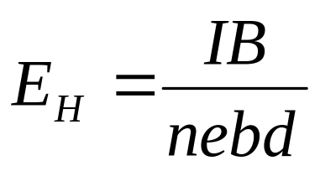
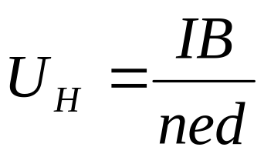
7.2 霍尔式传感器
若金属导电板单位体积内电子数为n，电子定向运动平均速度为v，则激励电流I=nevbd，即
代入上两式得

Slide 29
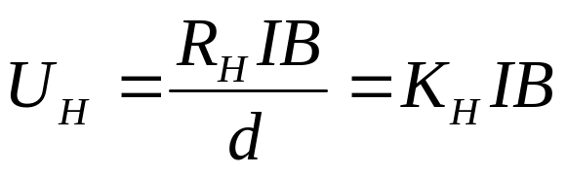
7.2 霍尔式传感器
式中令R_{H}=1/ne，称之为霍尔系数（反映霍尔效应强弱），其大小取决于导体载流子密度, 则
金属的自由电子密度太大，因而霍尔系数小，霍尔电势也小，所以金属材料不宜制作霍尔元件。材料确定后霍尔系数为常数。
式中, K_{H}=R_{H}/d称为霍尔片的灵敏度。

Slide 30
7.2 霍尔式传感器
可见，霍尔电势正比于激励电流及磁感应强度，其灵敏度与霍尔系数RH成正比而与霍尔片厚度d成反比。为了提高灵敏度，霍尔元件常制成薄片形状。
由电阻率ρ＝1/neμ，得RH=ρμ
μ－载流子的迁移率，即单位电场作用下载流子的
运动速度。
半导体中电子迁移率（电子定向运动平均速度）比空穴迁移率高，因此N型半导体较适合于制造灵敏度高的霍尔元件。
Notes:
目前常用的霍尔元件材料有：锗、硅、砷化铟、 锑化铟等半导体材料。其中N型锗容易加工制造，其霍尔系数、 温度性能和线性度都较好。N型硅的线性度最好，其霍尔系数、 温度性能同N型锗。锑化铟对温度最敏感，尤其在低温范围内温度系数大，但在室温时其霍尔系数较大。砷化铟的霍尔系数较小，温度系数也较小，输出特性线性度好。

Slide 31
7.2 霍尔式传感器
二、霍尔元件的结构和基本电路
霍尔元件的结构很简单，它是由霍尔片、四根引线和壳体组成的，如图7.2.2(a)所示。霍尔片是一块矩形半导体单晶薄片，引出四根引线：1、 1′两根引线加激励电压或电流，称激励电极（控制电极）；2、2′引线为霍尔输出引线，称霍尔电极。霍尔元件的壳体是用非导磁金属、陶瓷或环氧树脂封装的。在电路中，霍尔元件一般可用两种符号表示，如图7.2.2(b)所示。

Slide 32
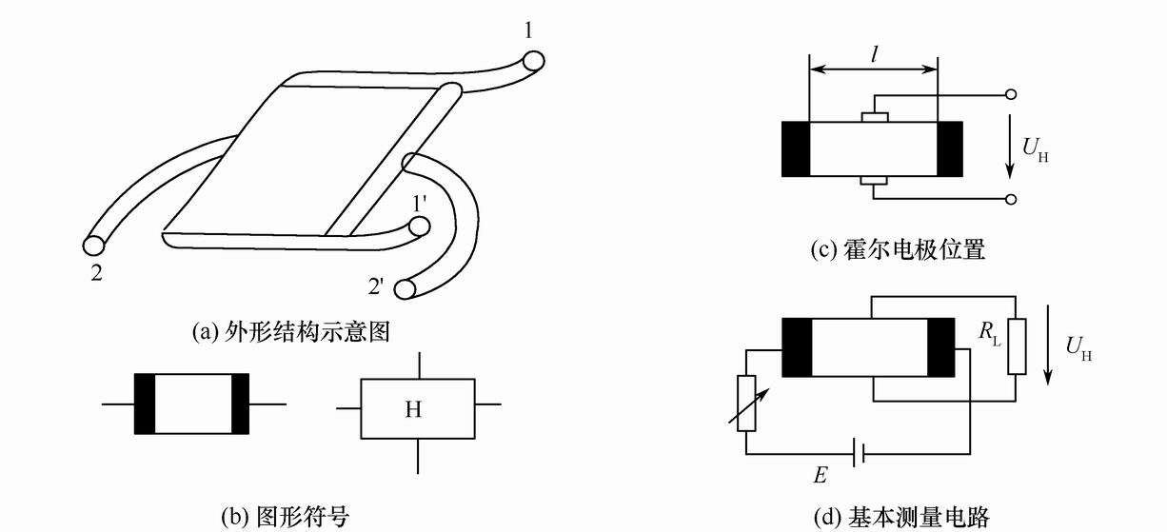
7.2 霍尔式传感器
图7.2.2 霍尔元件
Notes:
图（a）中，从矩形薄片半导体基片上的两个相互垂直方向侧面上，引出一对电极，其中1-1’电极用于加控制电流，称控制电极。另一对2-2’电极用于引出霍尔电势，称霍尔电势输出极。在基片外面用金属或陶瓷、环氧树脂等封装作为外壳。
图（b）是霍尔元件通用的图形符号。
图（c）所示，霍尔电极在基片上的位置及它的宽度对霍尔电势数值影响很大。通常霍尔电极位于基片长度的中间，其宽度远小于基片的长度。
图（d）是基本测量电路 。

Slide 33
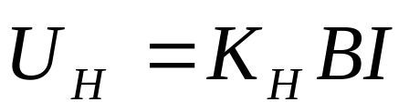
7.2 霍尔式传感器
三、霍尔元件的主要特性参数
(1) 额定激励电流和最大允许激励电流
额定激励电流：当霍尔元件有控制电流使其本身在空气中产生10℃温升时，对应的控制电流值。
最大允许控制电流：以元件允许最大温升为限制所对应的激励电流值。
Notes:
因霍尔电势随激励电流增加而线性增加，所以使用中希望选用尽可能大的激励电流，因而需要知道元件的最大允许激励电流。改善霍尔元件的散热条件，可以使激励电流增加。

Slide 34
7.2 霍尔式传感器
(2） 输入电阻和输出电阻
输入电阻：激励电极间的电阻值称为输入电阻。
输出电阻：霍尔电极输出电势对电路外部来说相当于一个电压源，其电源内阻即为输出电阻。
以上电阻值是在磁感应强度为零，且环境温度在20℃±5℃时所确定的。

Slide 35
7.2 霍尔式传感器
(3） 不等位电势和不等位电阻
当霍尔元件的激励电流为I时，若元件所处位置磁感应强度为零，则它的霍尔电势应该为零，但实际不为零。这时测得的空载霍尔电势称为不等位电势。如图7.2.3所示。产生这一现象的原因有：
① 霍尔电极安装位置不对称或不在同一等电位面上；
② 半导体材料不均匀造成了电阻率不均匀或是几何尺寸不均匀；
③ 激励电极接触不良造成激励电流不均匀分布等。

Slide 36
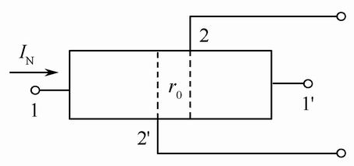
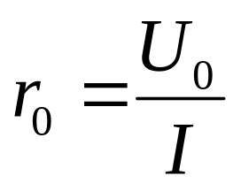
7.2 霍尔式传感器
不等位电势也可用不等位电阻表示， 即
图7.2.3 不等位电势示意图
由式可以看出，不等位电势就是激励电流流经不等位电阻r₀所产生的电压。

Slide 37
7.2 霍尔式传感器
(4） 寄生直流电势（霍尔元件零位误差的一部分）
在外加磁场为零、霍尔元件用交流激励时，霍尔电极输出除了交流不等位电势外，还有一直流电势，称为寄生直流电势。
(5） 霍尔电势温度系数
在一定磁感应强度和激励电流下，温度每变化1℃时，霍尔电势变化的百分率称为霍尔电势温度系数。它同时也是霍尔系数的温度系数。
Notes:
寄生直流电势产生的原因有：
① 激励电极与霍尔电极接触不良， 形成非欧姆接触，造成整流效果；
② 两个霍尔电极大小不对称，则两个电极点的热容不同， 散热状态不同而形成极间温差电势。
寄生直流电势一般在1mV以下，它是影响霍尔片温漂的原因之一。

Slide 38
7.2 霍尔式传感器
四、霍尔元件误差及补偿
1. 不等位电势误差的补偿
不等位电势与霍尔电势具有相同的数量级，有时甚至超过霍尔电势， 而实用中要消除不等位电势是极其困难的，因而必须采用补偿的方法。分析不等位电势时，可以把霍尔元件等效为一个电桥， 用分析电桥平衡来补偿不等位电势。

Slide 39
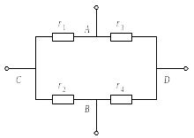
7.2 霍尔式传感器
可以把霍尔元件视为一个四臂电阻电桥，不等位电势就相当于电桥的初始不平衡输出电压。
图7.2.4为霍尔元件的等效电路，其中A、 B为霍尔电极，C、 D为激励电极，电极分布电阻分别用r₁、r₂、r₃、r₄表示，把它们看作电桥的四个桥臂。
图7.2.4 霍尔元件的等效电路

Slide 40
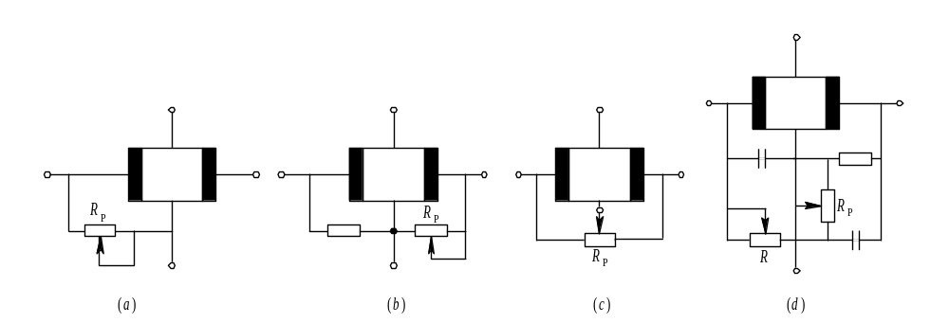
7.2 霍尔式传感器
此时可根据A、B两点电位的高低，判断应在某一桥臂上并联一定的电阻，使电桥达到平衡，从而使不等位电势为零。几种补偿线路如图7.2.5所示。
图7.2.5 不等位电势补偿电路
Notes:
图（a）、（b）为常见的补偿电路， 图（c）相当于在等效电桥的两个桥臂上同时并联电阻， 图（d）用于交流供电的情况。

Slide 41
7.2 霍尔式传感器
2. 温度误差及其补偿
温度误差产生原因：
霍尔元件的基片是半导体材料，因而对温度的变化很敏感。其载流子浓度和载流子迁移率、电阻率和霍尔系数都是温度的函数。
当温度变化时，霍尔元件的一些特性参数，如霍尔电势、输入电阻和输出电阻等都要发生变化，从而使霍尔式传感器产生温度误差。

Slide 42
7.2 霍尔式传感器
减小霍尔元件的温度误差
选用温度系数小的元件
采用恒温措施
采用恒流源供电

Slide 43
7.2 霍尔式传感器
恒流源温度补偿
霍尔元件的灵敏系数K_{H}也是温度的函数，它随温度变化将引起霍尔电势的变化。霍尔元件的灵敏度系数与温度的关系可写成
K_{H}=K_{H0}(1+αΔT)
式中： K_{H0}——温度T₀时的K_{H}值；
ΔT=T-T₀——温度变化量；
α——霍尔电势温度系数。

Slide 44
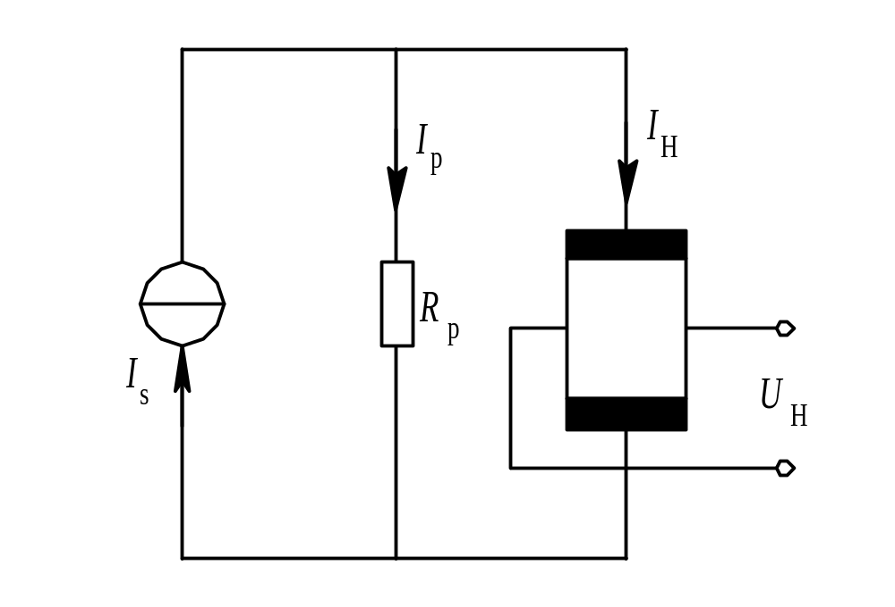
7.2 霍尔式传感器
大多数霍尔元件的温度系数α是正值，它们的霍尔电势随温度升高而增加αΔT倍。 但如果同时让激励电流Is相应地减小， 并能保持KH· Is 乘积不变，也就抵消了灵敏系数KH增加的影响。
恒流源温度补偿电路
图7.2.6

Slide 45
7.2 霍尔式传感器
图7.2.6就是按此思路设计的一个既简单，补偿效果又较好的补偿电路。电路中Is为恒流源，分流电阻Rp与霍尔元件的激励电极相并联。当霍尔元件的输入电阻随温度升高而增加时，旁路分流电阻Rp自动地增大分流，减小了霍尔元件的激励电流IH，从而达到补偿的目的。

Slide 46
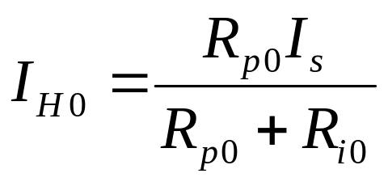
7.2 霍尔式传感器
在图7.2.6所示的温度补偿电路中，设初始温度为T₀，霍尔元件输入电阻为R_{i0}，灵敏系数为K_{H0}，分流电阻为R_{p0}，根据分流概念得
当温度升至T时，电路中各参数变为
式中：δ——霍尔元件输入电阻温度系数；
β——分流电阻温度系数。

Slide 47
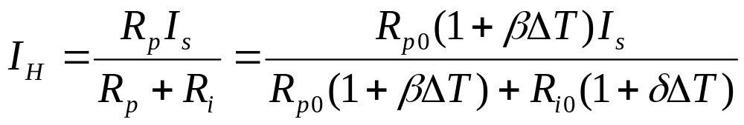
7.2 霍尔式传感器
则
虽然温度升高了ΔT，为使霍尔电势不变，补偿电路必须满足温升前、后的霍尔电势不变，即U_{H0}=U_{H}，则
K_{H0}I_{H0}B=K_{H}I_{H}B
K_{H0}I_{H0}=K_{H}I_{H}

Slide 48
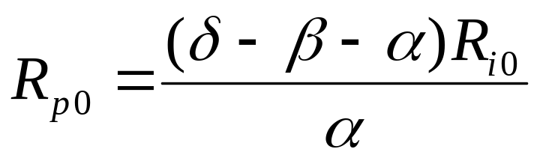
7.2 霍尔式传感器
经整理并略去αβ(ΔT)²高次项后得
当霍尔元件选定后，它的输入电阻R_{i0}和温度系数δ及霍尔电势温度系数α是确定值。由上式即可计算出分流电阻R_{p0}及所需的温度系数β值。为了满足R_{p0}及β两个条件，分流电阻可取温度系数不同的两种电阻的串、并联组合，这样虽然麻烦但效果很好。

Slide 49
7.2 霍尔式传感器
五、霍尔式传感器的应用
优点:
结构简单，体积小，重量轻，频带宽，动态特性好和寿命长
应用：
电磁测量：测量恒定的或交变的磁感应强度、有功功率、无功功率、相位、电能等参数；
自动检测系统：多用于位移、压力的测量。
Notes:
归纳起来，霍尔传感器有三个方面的用途：
（1）当控制电流不变时，使传感器处于非均匀磁场中，则传感器的霍尔电势正比于磁感应强度，利用这一关系可反映位置、角度或励磁电流的变化。
（2）当控制电流与磁感应强度皆为变量时，传感器的输出与这两者乘积成正比。在这方面的应用有乘法器、功率计以及除法、倒数、开方等运算器，此外，也可用于混频、调制、解调等环节中，但由于霍尔元件变换频率低，温度影响较显著等缺点，在这方面的应用受到一定的限制，这有待于元件的材料、工艺等方面的改进或电路上的补偿措施。
（3）若保持磁感应强度恒定不变，则利用霍尔电压与控制电流成正比的关系，可以组成回转器、隔离器和环行器等控制装置。

Slide 50
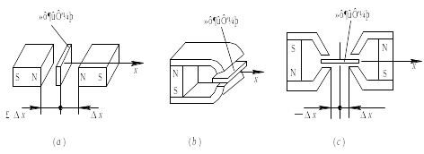
7.2 霍尔式传感器
产生梯度磁场
1. 霍尔式微位移传感器
图7.2.7 霍尔式位移传感器的工作原理图
(a) 磁场强度相同传感器； (b) 简单的位移传感器； (c) 结构相同的位移传感器
Notes:
图7.2.7给出了一些霍尔式位移传感器的工作原理图。

Slide 51
7.2 霍尔式传感器
图7.2.7（a）是磁场强度相同的两块永久磁铁，同极性相对地放置，霍尔元件处在两块磁铁的中间。由于磁铁中间的磁感应强度B=0，因此霍尔元件输出的霍尔电势U_{H}也等于零，此时位移Δx=0。若霍尔元件在两磁铁中产生相对位移，霍尔元件感受到的磁感应强度也随之改变，这时U_{H}不为零，其量值大小反映出霍尔元件与磁铁之间相对位置的变化量。这种结构的传感器，其动态范围可达5mm，分辨率为0.001mm。

Slide 52
7.2 霍尔式传感器
图7.2.7（b）是一种结构简单的霍尔位移传感器，是由一块永久磁铁组成磁路的传感器，在霍尔元件处于初始位置Δx=0时，霍尔电势U_{H}不等于零。
图7.2.7（c）是一个由两个结构相同的磁路组成的霍尔式位移传感器，为了获得较好的线性分布，在磁极端面装有极靴，霍尔元件调整好初始位置时， 可以使霍尔电势U_{H}=0。这种传感器灵敏度很高，但它所能检测的位移量较小，适合于微位移量及振动的测量。

Slide 53
7.2 霍尔式传感器
2. 霍尔式转速传感器
图7.2.8是几种不同结构的霍尔式转速传感器。转盘的输入轴与被测转轴相连，当被测转轴转动时，转盘随之转动，固定在转盘附近的霍尔传感器便可在每一个小磁铁通过时产生一个相应的脉冲，检测出单位时间的脉冲数，便可知被测转速。根据磁性转盘上小磁铁数目多少就可确定传感器测量转速的分辨率。

Slide 54
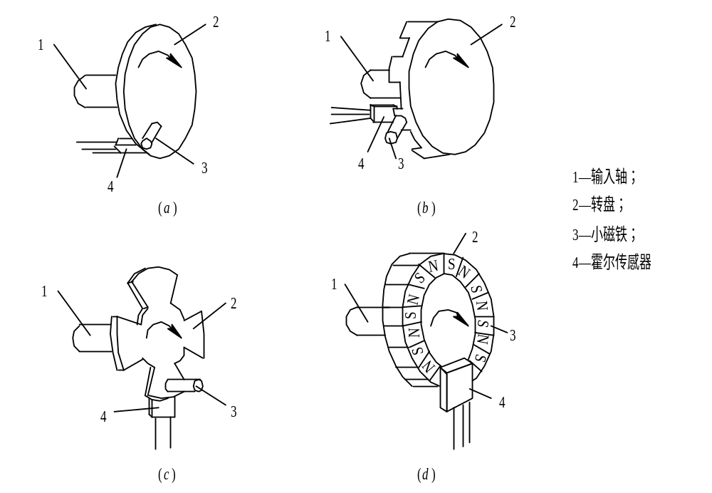
7.2 霍尔式传感器
图7.2.8 几种霍尔式转速传感器的结构

Slide 55
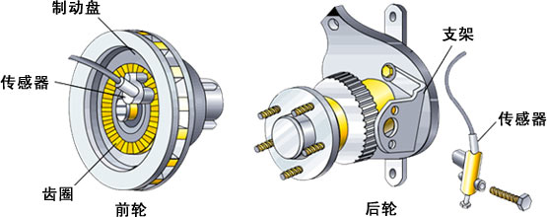
霍尔转速传感器在汽车防抱死装置（ABS）中的应用
带有微型磁铁的霍尔传感器
霍尔
钢质
若汽车在刹车时车轮被抱死，将产生危险。用霍尔转速传感器来检测车轮的转动状态有助于控制刹车力的大小。

Slide 56
7.2 霍尔式传感器
3. 霍尔计数装置
霍尔集成元件是将霍尔元件和放大器等集成在一块芯片上。它由霍尔元件、放大器、电压调整电路、电流放大输出电路、失调调整及线性度调整电路等几部分组成，有三端T形单端输出和八脚双列直插型双端输出两种结构。它的特点是输出电压在一定范围内与磁感应强度成线性关系。

Slide 57
7.2 霍尔式传感器
霍尔开关传感器SL3501具有较高灵敏度的集成霍尔元件，能感受到很小的磁场变化， 因而可对黑色金属零件进行计数检测。图7.2.9是对钢球进行计数的工作示意图和电路图。当钢球通过霍尔开关传感器时，传感器可输出峰值 20 mV的脉冲电压，该电压经运算放大器(μA741) 放大后，驱动半导体三极管V(2N5812) 工作，V输出端便可接计数器进行计数，并由显示器显示检测数值。

Slide 58
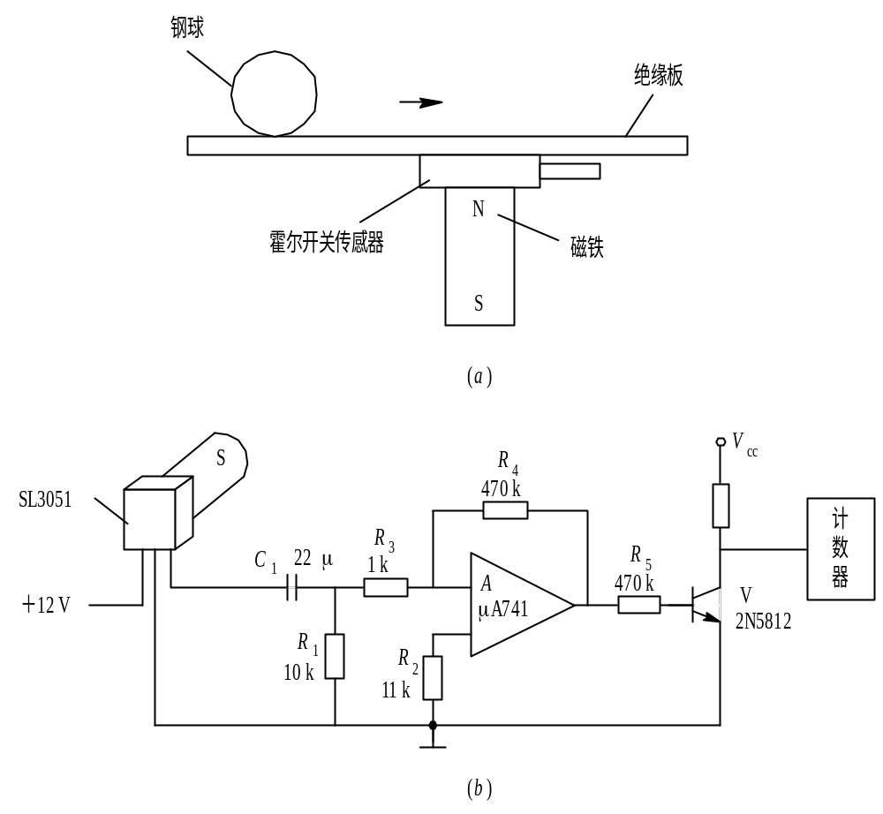
7.2 霍尔式传感器
图7.2.9 霍尔计数装置的工作示意图及电路图

Slide 59
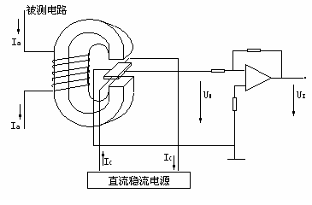
8.3.2 霍尔电流变换器
图8-14 霍尔传感器电流变换器

Slide 60
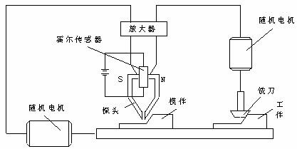
8.3.3 利用霍尔传感器实现无接触式仿型加工
图8-15 无接触式仿型加工原理示意图

Slide 61
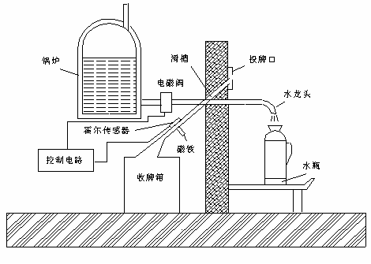
8.3.4 自动供水装置
图8-16 自动供水装置

Slide 62
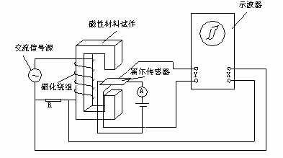
8.3.5 霍尔元件在磁性材料研究中的应用
图8-17 研究闭合材料试样磁特性的线路框图

Slide 63
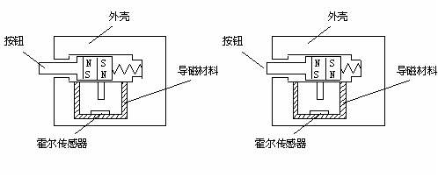
8.3.6非接触式键盘开关
图8-18 用霍尔开关集成传感器构成的按钮

Slide 64

一、电流的测量
图 7—12 给出了霍尔元件用于测量电流时的工作原理图。标准圆环铁心有一个缺口，用于安装霍尔元件，圆环上绕有线圈，当检测电流通过线圈时产生磁场，则霍尔传感器就有信号输出。若采用传感器为UGN—3501M，当线圈为9 匝，电流为20A时，其电压输出约为7.4V。利用这种原理，也可制成电流过载检测器或过载保护装置。

Slide 65
五、霍尔式微压力传感器
霍尔式微压力传感器的原理如图7—16所示。被测压力使弹性波纹膜盒膨胀，带动杠杆向上移动，从而，使霍尔器件在磁路系统中运动，改变了霍尔器件感受的磁场大小及方向，引起霍尔电势的大小和极性的改变。由于波纹膜盒及霍尔器件的灵敏度很高，所以可用于测量微小压力的变化。

Slide 66


Slide 67
本章小结
1. 试述霍尔效应的定义。
2. 试说明霍尔系数的物理意义。
3. 试述霍尔传感器的主要参数。
4. 简述利用霍尔传感器测量电流、磁感应强度、微位移的原理。
5. 试举实例说明霍尔传感器的应用。

Slide 68
习 题
1.霍尔效应是导体中的载流子在磁场中受 作用产生 的结果。
2. 半导体材料中的 比金属的小得多，因而霍尔常数大，加上半导体中电子的 比空穴大，故霍尔元件多采用 材料制成。
3. 减少霍尔元件温度误差的措施有：(1)采用
提供控制电流；(2)合理选择 。 (3) 。

Slide 69
4. 霍尔式传感器基本包括两部分：一部分是弹性元件，将感受的非电量转换成 ，另一部分是霍尔元件和 。
5. 制造霍尔元件的半导体材料中，目前用的较多的是锗、锑化铟、砷化铟，其原因是（ ）
A. 半导体材料的乘积灵敏度比金属的大
B. 半导体中电子迁移率比空穴高
C. 半导体材料的电子迁移率比较大
D. 半导体较适宜制造灵敏度较高的霍尔元件

Slide 70
6. 霍尔效应中，霍尔电动势与（ ）
A. 乘积灵敏度成反比 B. 乘积灵敏度成正比
C. 霍尔元件的厚度成反比 D. 霍尔元件的厚度成正比
7. 霍尔效应中，霍尔电动势与（ ）
A. 激磁电流成正比 B. 激磁电流成反比
C. 磁感应强度成正比 D.磁感应强度成反比
8. 为什么霍尔元件不用金属制作，而用半导体，且用N型半导体制作？
9. 简述霍尔元件灵敏系数的定义。

Slide 71
10. 试述霍尔元件的简单结构。
11. 试述霍尔电势建立的过程。霍尔电势的大小和方向与哪些因素有关？

Slide 72
调制盘霍尔片
霍尔片
N
SN
N
SN
转轴
频率计
13. 下图为一个霍尔式转速测量仪的结构原理图。调制盘上固定有P=200对永久磁极，N，S极交替放置，调制盘与被测转轴刚性连接。在非常接近调制盘面的某位置固定一个霍尔元件，调制盘上每有一对磁极从霍尔元件下面转过，霍尔元件就会产生一个方脉冲，发送到频率计。假定在t=5min的采样时间内，频率计共接收到N=30万个脉冲，求被测转轴的转速n为多少转/分？

